Slide 1
Муниципальное общеобразовательное учреждение «Средняя школа № 28»

Slide 10
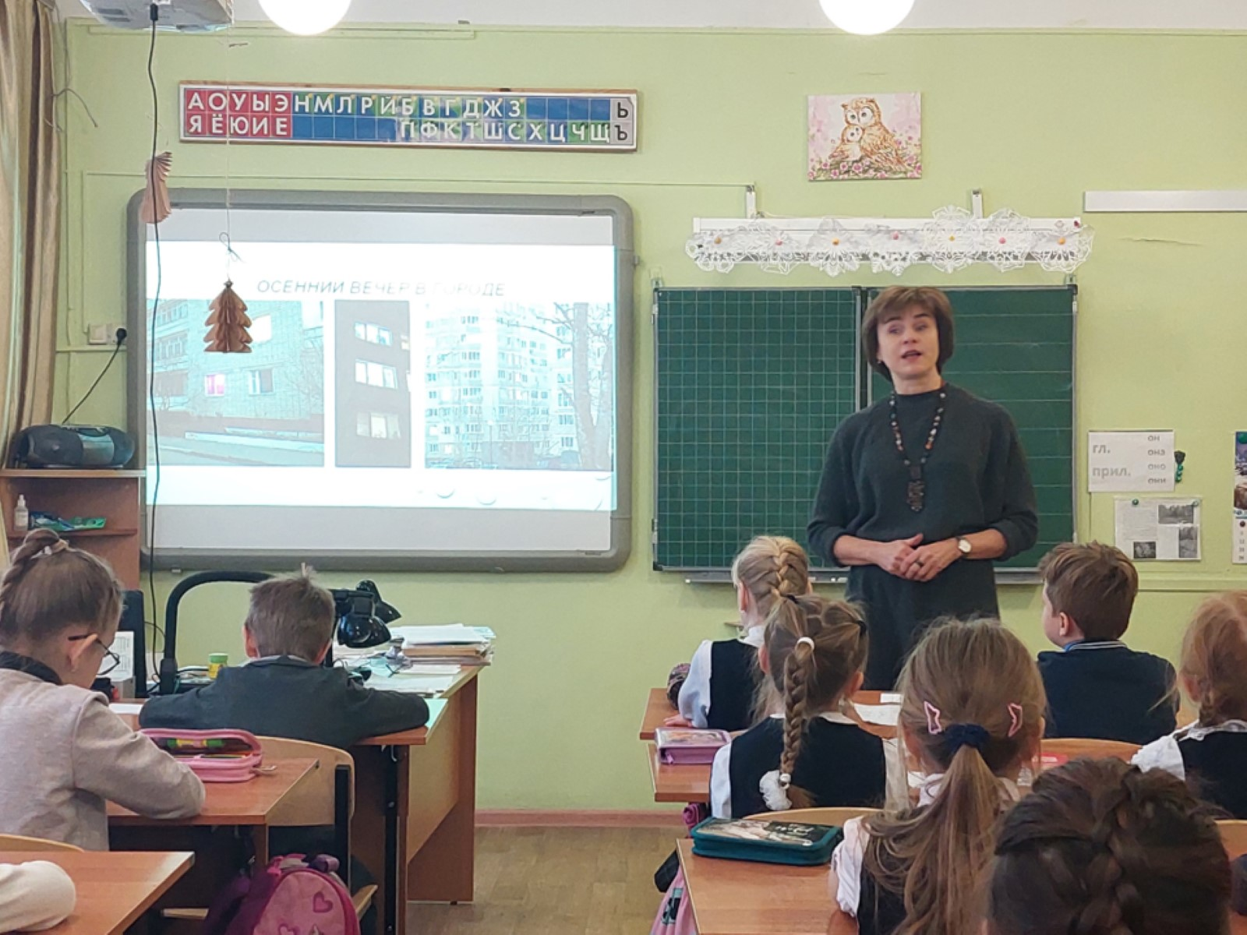

Slide 11
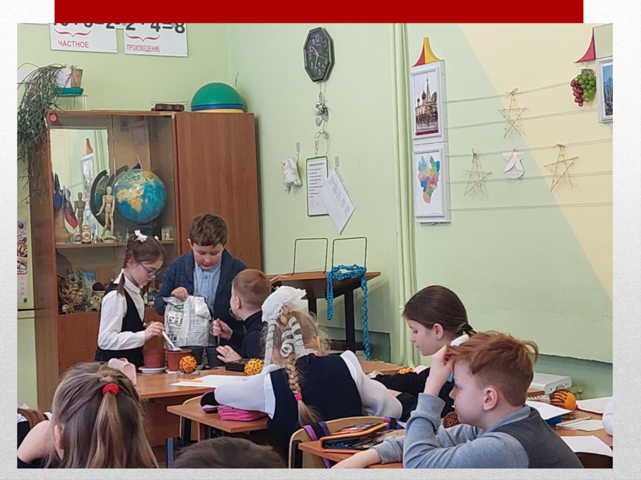

Slide 12
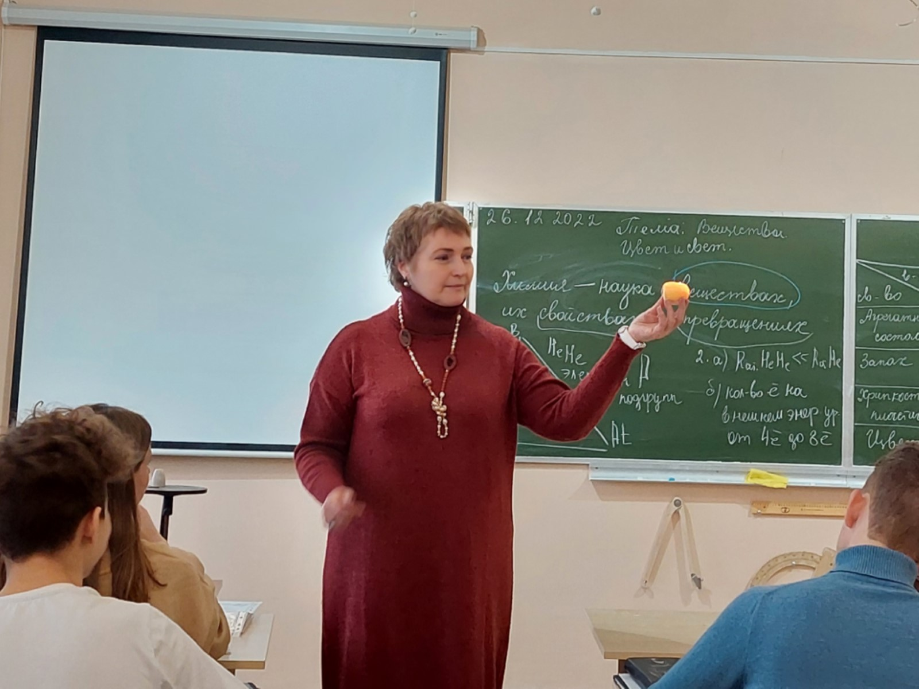

Slide 13
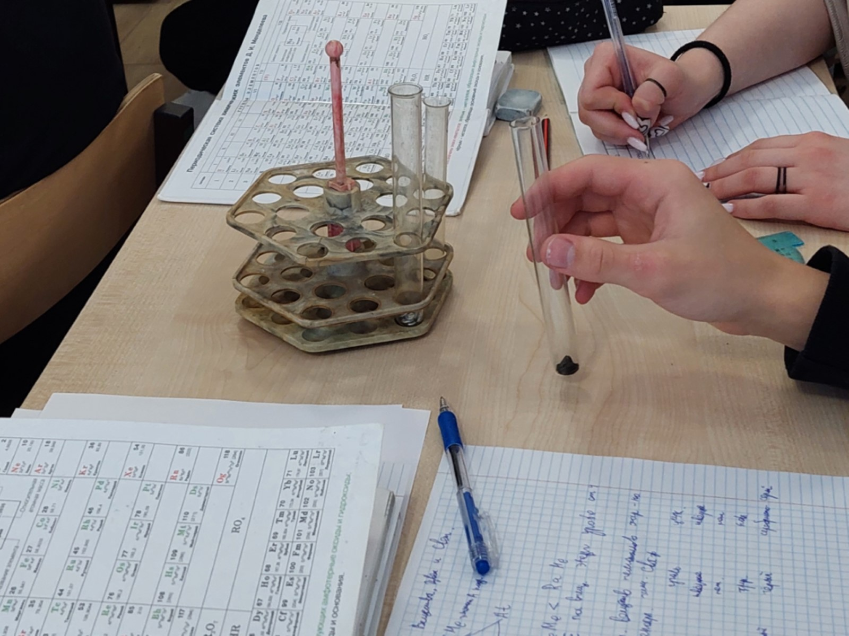

Slide 14
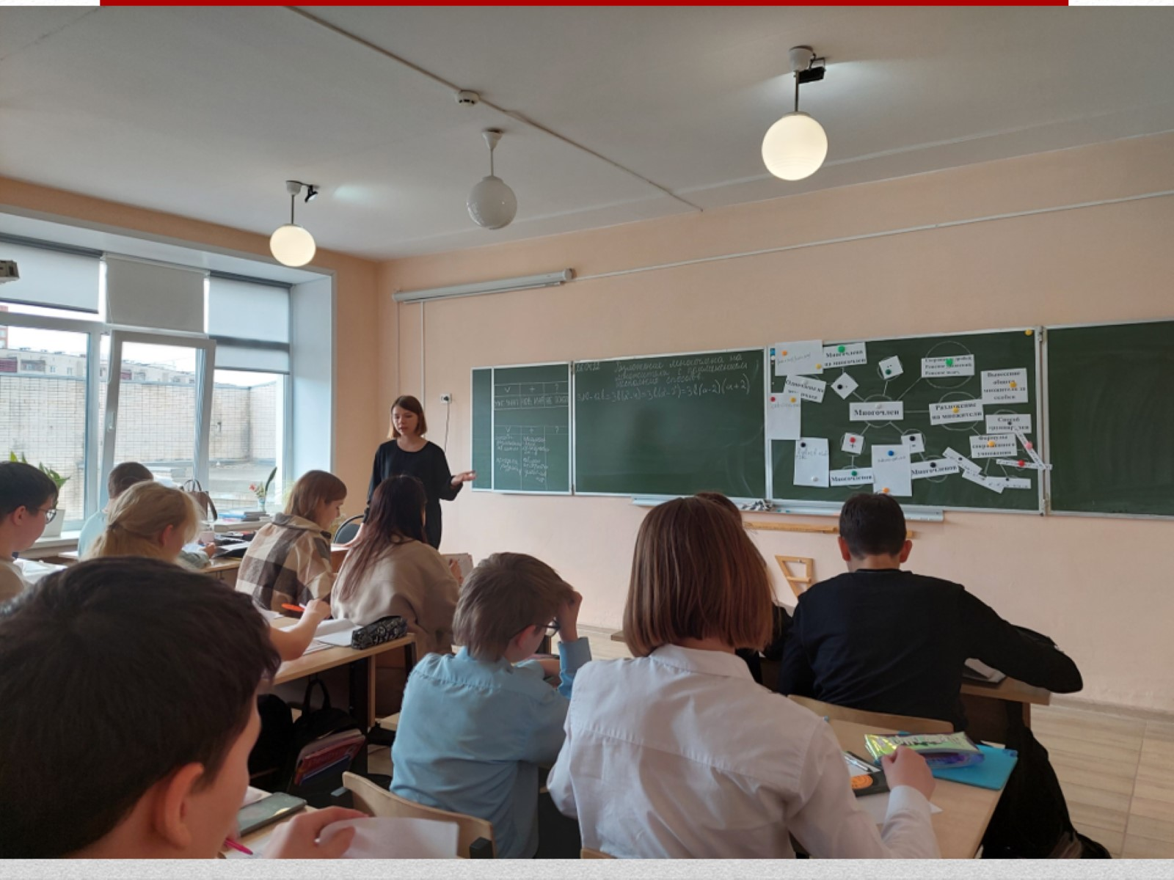

Slide 18
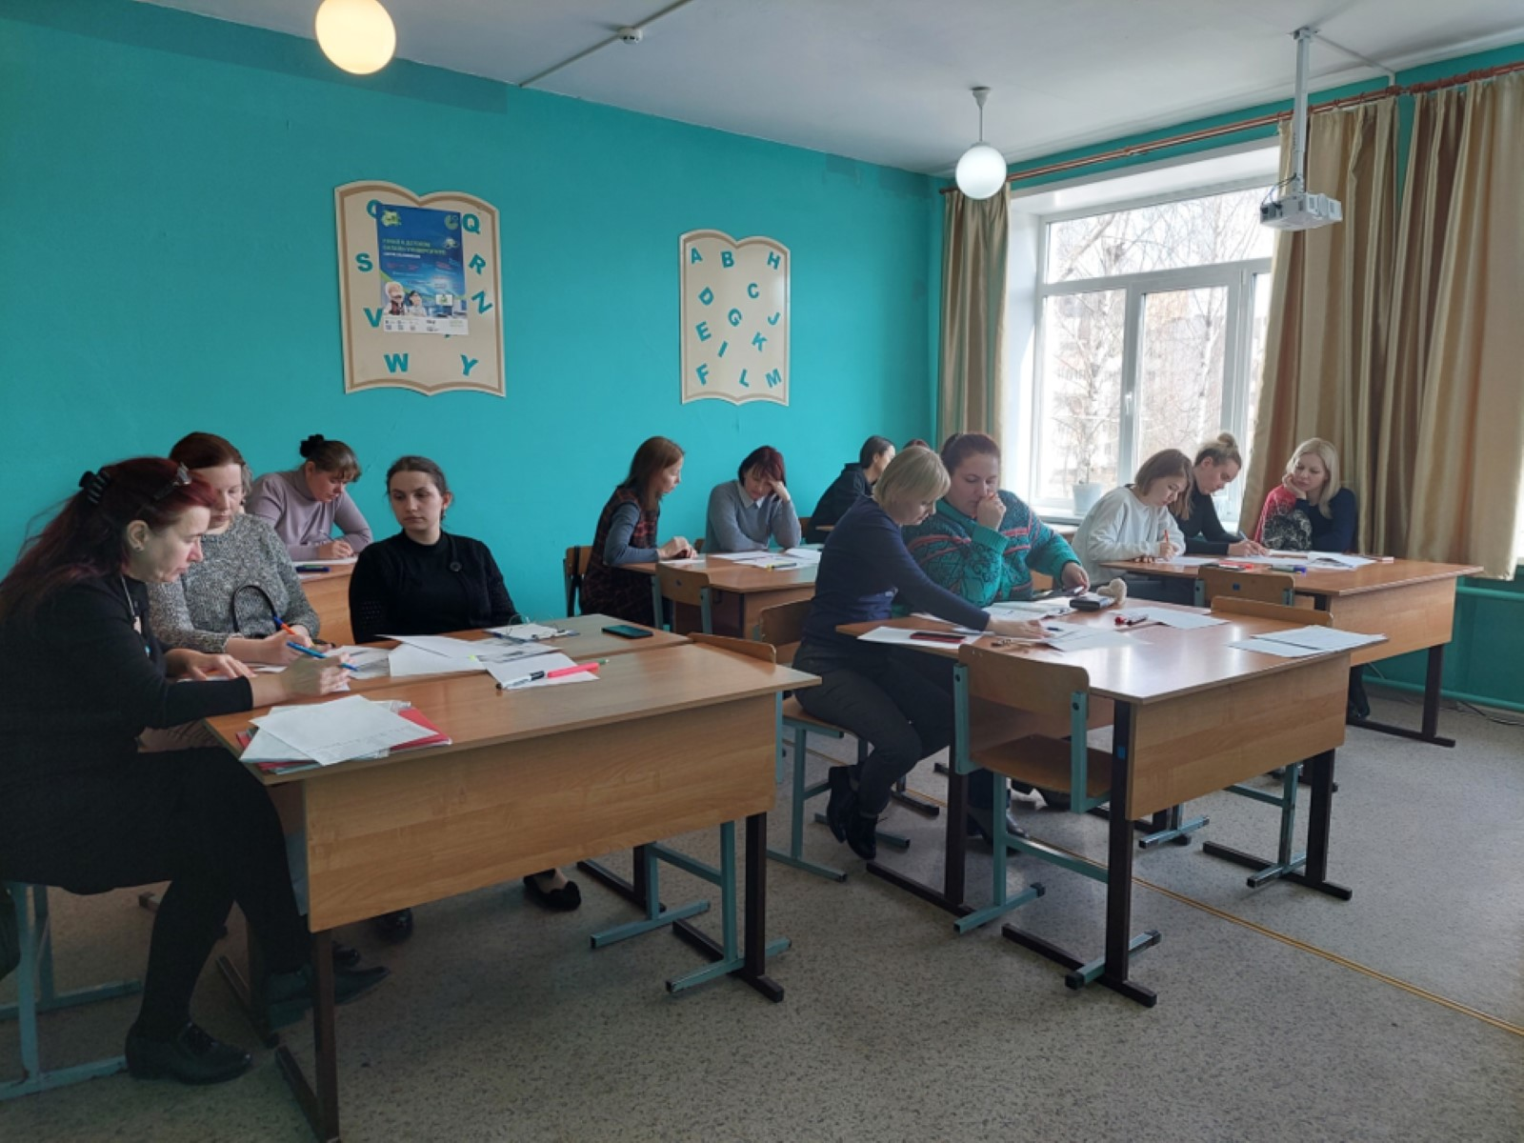

Slide 30
СПАСИБО ЗА ВНИМАНИЕ!

